Slide 1
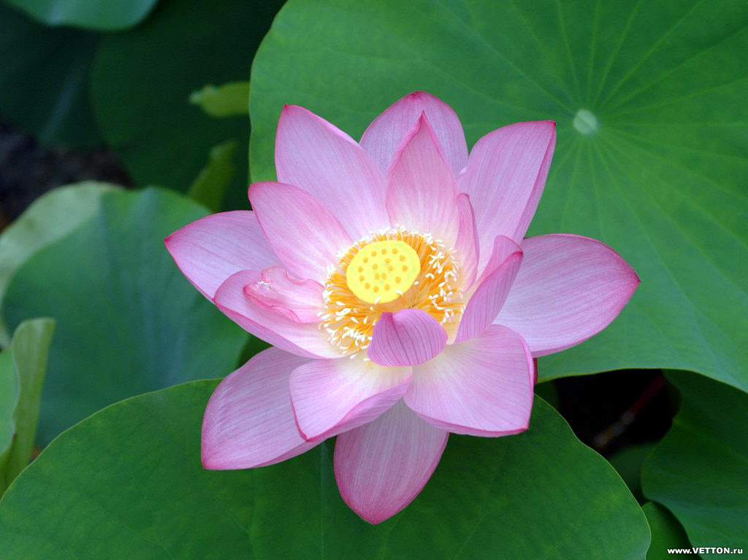
HỌC ONLINE
TiỂU HỌC LÊ VĂN THẾ
tẬP LÀM VĂN
LỚP 4
LUYỆN TẬP
MIÊU TẢ CÁC BỘ PHẬN
CỦA CÂY CỐI

Slide 2
1/Đọc hai đoạn văn tả lá cây bàng, tả thân và gốc của cây sối già ( STV 4 tập 2, tr 41- 42 ) ghi lại cách tả của tác giả trong mỗi đoạn.

Slide 3
MỤC TIÊU :
Giúp học sinh biết :
- Lập dàn ý miêu tả một cây ăn quả
- Nắm được đặc điểm nội dung và hình thức của
đoạn văn trong bài văn miêu tả cây cối.

Slide 4
Hoạt động 1: Lập dàn ý miêu tả một cây ăn quả

Slide 5
Đề bài :
Lập dàn ý miêu tả một cây ăn quả mà em
thích . ( Cây chuối )

Slide 6
Khi thực hành quan sát, các em sẽ
ghi các ý quan sát được vào nháp theo sơ đồ
mạng hoặc ghi theo từng gạch đầu dòng sau
đó sắp xếp ý lại cho hợp lý trình tự theo cấu
tạo của bài văn tả cây cối.

Slide 7
Ví dụ: Ghi ý khi quan sát cây chuối theo sơ đồ mạng
(Ghi vài ý mẩu nhé )
Buồng chuối lớn, quả nhiều và nặng dài gần cả mét
Cây chuối tiêu đang ra buồng , trồng ở góc vườn chuối của nhà em
Cây nghiêng được chống cây cho khỏi ngã
Lá chuối ngả màu xanh đen, rách te tua,
Nải chuối ôm lấy nhau, các nải nhỏ dần từ cuống nải đến cuối nải.
Tả cây chuối
Góc chuối tàn tạ, quanh gốc có đến năm sáu mầm cây
Thân chuối có màu vàng xỉn, từng vệt đen chạy dọc theo thân , tấm áo lá bên ngoái rách bươm
Gió thổi xào xạc, nắng oi , những chú gà ẩn mình tránh nắng trong bụi chuối
Buồng chuối vắt kiệt sức sống cùa cây chuối mẹ.
Chặt luôn cây chuối mẹ khi đã hạ buồng chuối
Những quả chuối chín bối vàng mập mạp, thơm lừng thấy thật hấp dẫn

Slide 8
Lập dàn ý miêu tả cây chuối
(Sau khi sắp xếp ý cho hợp lý theo trình tự )
Mở bài : Giới thiệu cây định tả
-Cây chuối tiêu đang ra buồng ở góc vườn chuối của nhà em
-Được ba em trồng
Thân bài :
a/ Tả bao quát :
-Buồng chuối quá lớn, quả nhiều và nặng , kéo nghiêng thân cây , ba phải chống bằng
một cây có chạc.
-Từ xa, thoạt nhìn cứ ngỡ là một chữ A in hoa .
b/ Tả cụ thể từng bộ phận của cây :
*Buồng chuối :
-Dài đến cả mét , đếm được trên chục nải .
-Nải chuối ôm lấy nhau như kiểu bát úp, các nài nhỏ dần tính từ cuống nải đến cuối nải.
Nải nhỏ nhất cũng đã bằng nải chuối cau .
-Trái chuối thây lẩy xanh rờn , chen vào bởi những trái chuối ra trước chín bối mập
mạp,Thơm lừng thật hấp dẫn , đầu trái của những nải cuối còn đính một núm đen với
cái tua cứng quẻo .

Slide 9
*Thân chuối :
-Vàng xỉn , từng vệt đen chạy dọc thân chuối
-Tấm áo lá bên ngoài rách bươm , tả tơi, khô quắt khô queo đến nghiệp .
*Lá chuối :
-Ngả màu xanh đen
-Gió thổi xào xạc …âm thanh vui tai nhưng làm cho những tàu lá chuối rách nát
te tua, không còn miếng lành được bằng bàn tay .
-Chỉ tàu lá non còn cuộn hờ, vươn cao trên ngọn là còn giũ được màu xanh non
tươi tốt .
*Gốc chuối :
-tàn tạ , héo hon, quanh gốc có đến năm sáu mầm cây chuối non đã nhú lên khỏi
mặt đất.
-Trưa nắng oi bức , những chú gà tránh nắng ẩn mình trong bóng mát bé nhỏ của gốc
chuối
Kết bài : Nêu cảm nghĩ
-Buồng chuối đã vắt kiệt sức sống của cây chuối mẹ.
-Chặt luôn cây chuối mẹ khi đã hạ buồng chuối .
-Cây chuối mẹ dâng hiến tất cả cho buồng chuối , trái chuối có khác gì những người mẹ
đã vì con hy sinh không tiếc một chút gì

Slide 10
VIẾT ĐOẠN VĂN TẢ CÂY CỐI

Slide 11
*Khi viết đoạn văn tả cây cối :
-Các em hãy dựa vào dàn ý của cây mình cần tả sau
khi quan sát và lập dàn ý .
-Từ những ý đó các em khai triển viết thành câu .
Trong đó có sử dung những hình ảnh so sánh hay
nhân hóa để câu văn thêm sinh động .
-Viết tiếp nối các câu lại với nhau thành đoạn.Chú ý
cũng phải có sự lên hệ ý giữa câu với nhau .

Slide 12
Đoạn văn mẫu : ( Tả buồng chuối )
Cây chuối tiêu của nhà em được ba trồng ở cuối vườn nhà. Đã
qua rồi giai đoạn trổ bông nay đang mang trên mình một buồng
quả lớn, quá nặng, kéo nghiêng thân cây . Ba em phải dùng cây có
chạc để chống đỡ cho thân cây được vững . Từ xa, thoạt nhìn cứ
ngỡ là một chữ A in hoa. Buồng chuối dài đến cả mét, đếm được
trên chục nải. Chúng ôm lấy nhau như kiểu bát úp . Các nải nhỏ
dần tính từ cuống đến cuối nải . Nải nhỏ nhất cũng đã bằng trái
chuối cau .Trái chuối đa số đã già, vẫn còn xanh nhưng ở
Những nải đầu được điểm xuyến bởi vài trái chín bối mập mạp
thơm lừng thấy thật hấp dẫn . Còn những trái ở cuối nải trên dầu
trái vẫn còn dính một núm đen với cái tua cứng quẻo.

Slide 13
Bài tập :
Qua bài học, các em hãy tập viết đoạn văn tả một bộ phận của một cây mà em thích nhé .

Slide 14
Hẹn gặp các em tiết học sau .

